Slide 1
OPLEIDING BASISNIVEAU 3
Module Fysische Omgevingsfactoren
Wim Goris
06/02/2024

Slide 2

Identificatie van chemische, biologische en fysische agentia op de werkplek die ziekte of ongemak kunnen veroorzaken
Definitie arbeids- hygiëne
Evalueren van de omvang van het risico als gevolg van blootstelling (Risico Evaluatie) - metingen
Beheersen van de risico’s om nadelige effecten op gezondheid te voorkomen op KT en LT

Slide 3
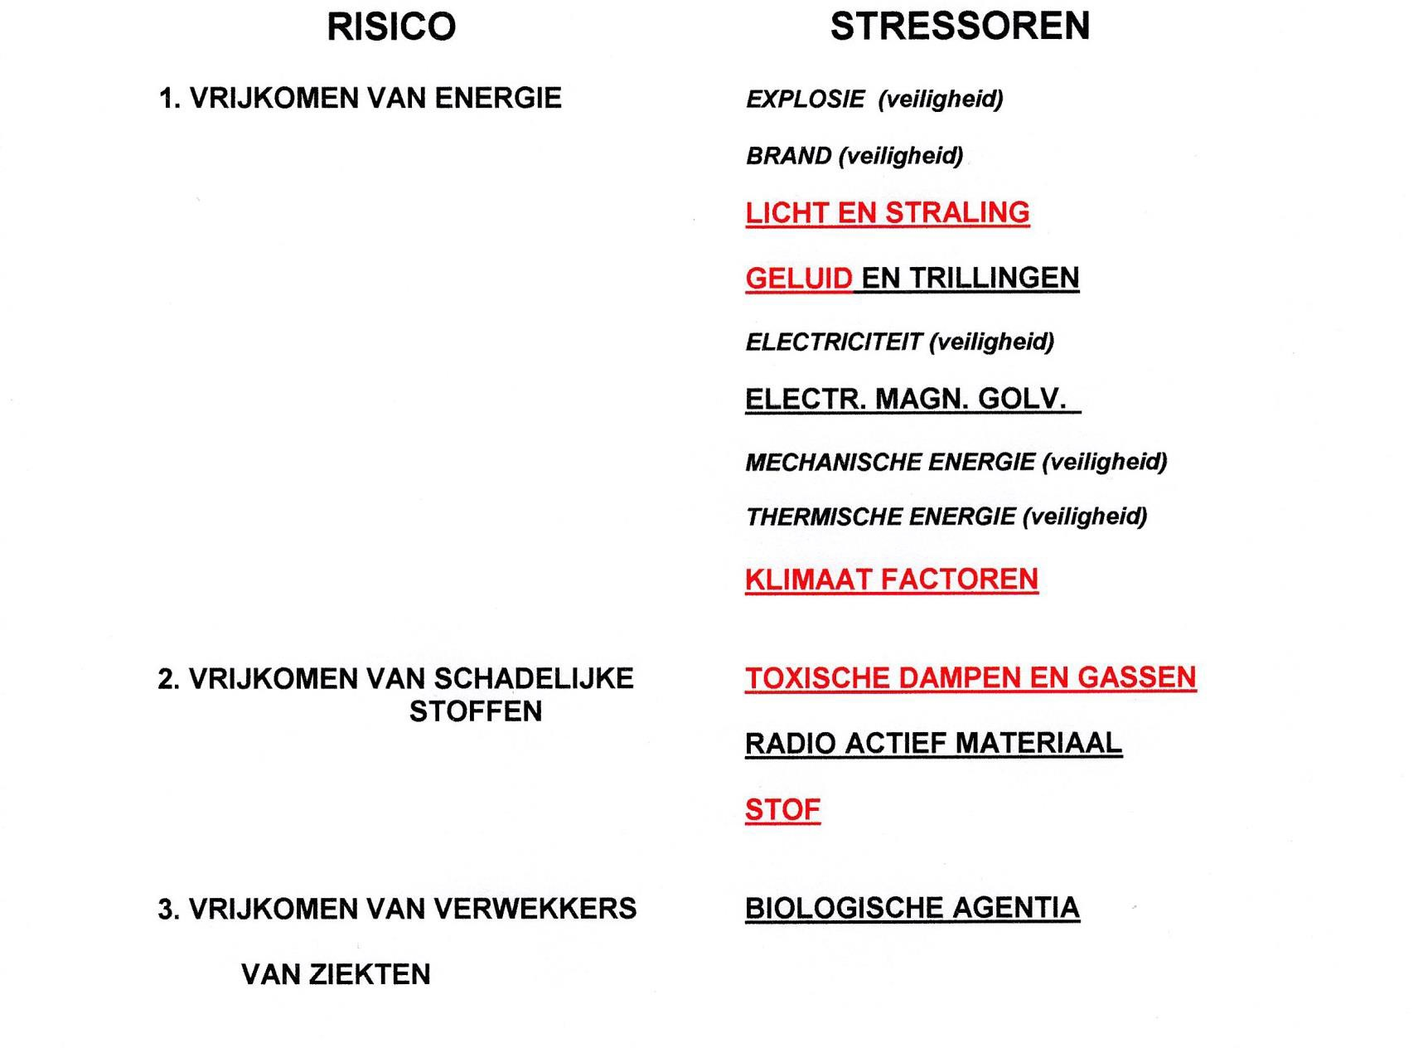
Inhoud
INVENTARIS RISICO’S
Biologische agentia

Slide 4

Lawaai
Inhoud
Klimaatfactoren
(thermische factoren)
Luchtkwaliteit
Biologische agentia Verlichting Trillingen

Slide 5

Inhoud

Slide 6
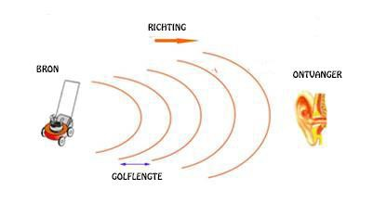

Lawaai
DEFINITIES EN BEGRIPPEN
Geluid = mechanische trilling in een gasvormig
medium, vloeistof of vaste stof (lucht: 340 m/s)

Slide 7
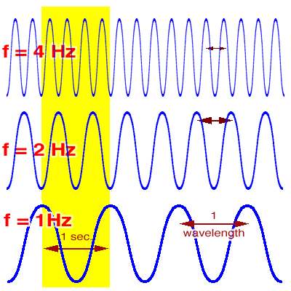
Lawaai
DEFINITIES EN BEGRIPPEN
De frequentie = Aantal trillingen per seconde (Hertz)
Zeer scherp: fluiten
Acuut: cirkelzaag
Gemiddeld: stem van mens
Sterk: dieselmotor,
compressor

Slide 8
Lawaai
DEFINITIES EN BEGRIPPEN
Lawaai
Men spreekt over lawaai voor de geluiden die ervaren worden als:
onaangenaam en/of
waarschijnlijk een negatief effect hebben op ons organisme

Slide 9
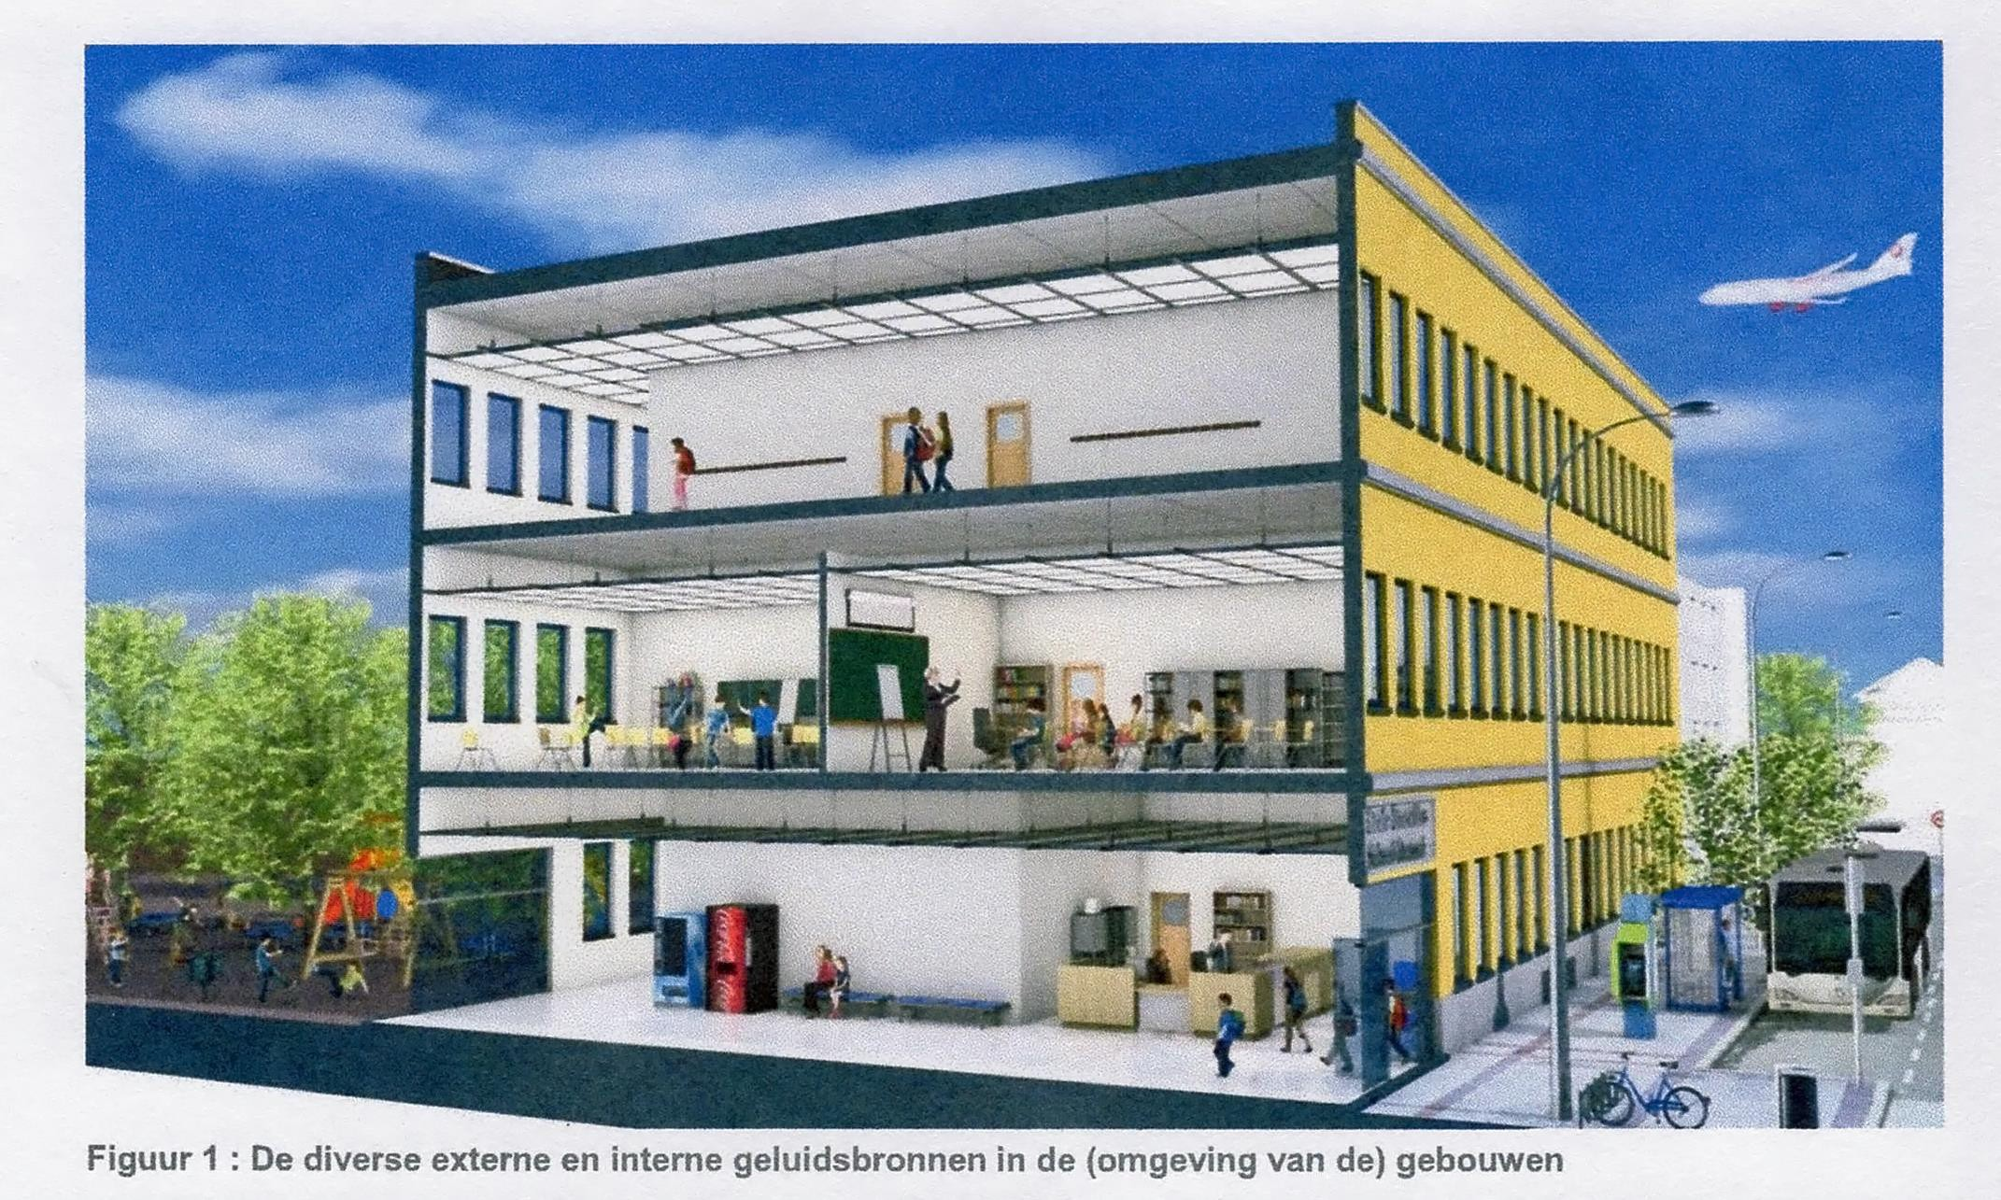

Lawaai
DEFINITIES EN BEGRIPPEN
10

Slide 10
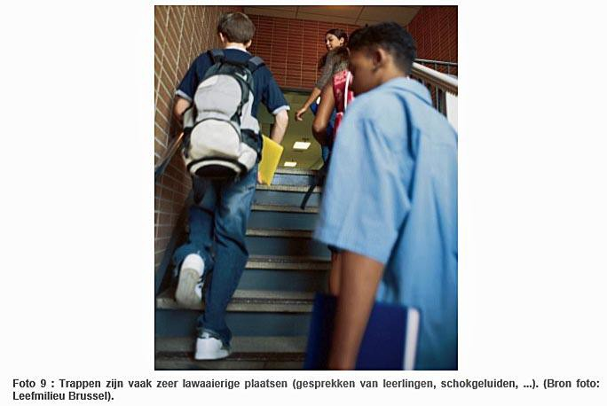
Lawaai
DEFINITIES EN BEGRIPPEN

Slide 11
Lawaai
EFFECTEN GERELATEERD AAN GELUIDSBLOOTSTELLING
Impact op de gezondheid
Gehoorverlies, beroepsdoofheid: permantent, onomkeerbaar. Gerelateerd aan een langdurige blootstelling en hoge geluidsniveaus.
Tinnitus: zoemen, suizen, fluiten
Gehoorvermoeidheid: tijdelijke verhoging van de gehoordrempel
Akoestische shock: blootstelling aan een intens en
plots geluid (bijv. een schot)

Slide 12
Lawaai
EFFECTEN GERELATEERD AAN GELUIDSBLOOTSTELLING
Impact op de gezondheid
Niet-auditieve effecten:
Stress
Effecten op de slaap
↗ bloeddruk en hartslag
↗ reactietijd
↗ zuursecreties, risico op gastritis
Zwangere vrouwen: risico voor gehoorbeschadiging van
het ongeboren kind

Slide 13
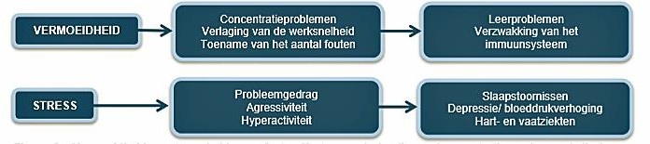
Lawaai
EFFECTEN GERELATEERD AAN GELUIDSBLOOTSTELLING
Impact op de gezondheid

Slide 14
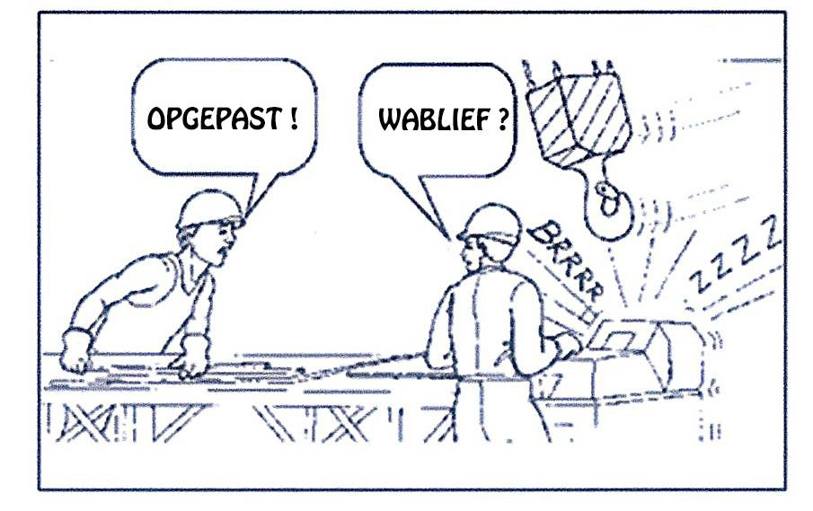
Lawaai
EFFECTEN GERELATEERD AAN GELUIDSBLOOTSTELLING
Impact op de organisatie
Arbeidsongevallen: maskeereffect

Slide 15
Lawaai
EFFECTEN GERELATEERD AAN GELUIDSBLOOTSTELLING
Impact op de organisatie
Afwezigheid
Geen detectie van nuttige geluiden: machines
Verstoorde mondelinge communicatie

Slide 16
Lawaai
EFFECTEN GERELATEERD AAN GELUIDSBLOOTSTELLING
Gehoorverlies of beroepsdoofheid
Fedris, het Federaal Agentschap voor beroepsrisico’, publiceerde zijn
statistieken
De top drie wordt ingenomen door ergonomische klachten.
Doofheid door lawaai staat op vijfde plaats

Slide 17
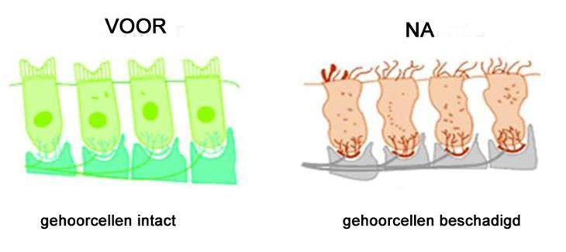
Lawaai
EFFECTEN GERELATEERD AAN GELUIDSBLOOTSTELLING
Gehoorverlies of beroepsdoofheid

Slide 18
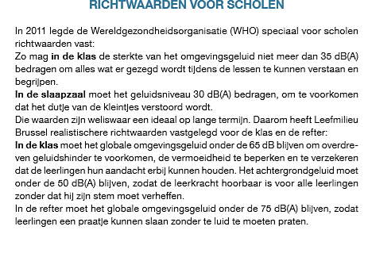
Lawaai
DEFINITIES EN BEGRIPPEN

Slide 19
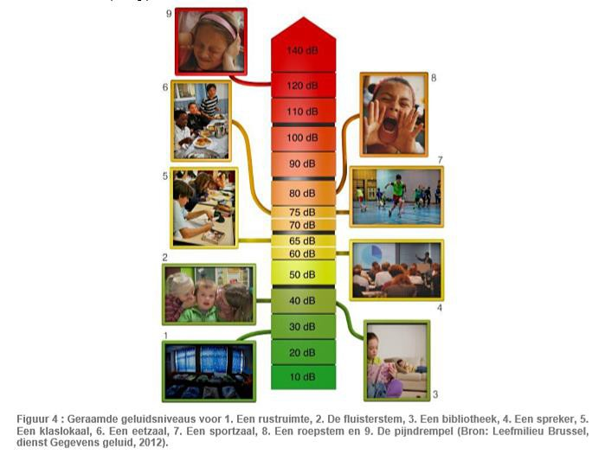
Lawaai
DEFINITIES EN BEGRIPPEN

Slide 20
Lawaai
DEFINITIES EN BEGRIPPEN
Schaal voor het meten van geluid (decibel):
Conversatie | Auditieve sensatie | Geluids- niveau dB(A) | Voorbeelden
Fluisteren | Zeer kalm | <30 | In een rustige wijk
Normale stem | Kalm | 50 | Rustig restaurant, rustige straat
Hoge stem | Luidruchtig maar draaglijk | 70 | Luidruchtig restaurant, druk verkeer
Zeer luide stem | Pijnlijk | 85 | Zeer luidruchtige radio, druk verkeer
Schreeuwen | Weinig draaglijk | 90 | Smeedatelier, zeer druk verkeer
Extreem | Ondraaglijk | 100 | Cirkelzaag, breekhamer
Onmogelijk | Pijngrens | 120 | Testbank van motoren, vliegtuiglawaai bij het opstijgen

Slide 21
Lawaai
DEFINITIES EN BEGRIPPEN
Schaal voor het meten van geluid (decibel):
Geluidsbron | dB(A)
Pneumatische breekhamer, op 1 meter | 115
Cirkelzaag, op 1 meter | 115
Weefgetouw | 103
Krantenrotatiepersen | 95
Grasmachine, op 1 meter | 92
Dieselvrachtwagen aan 50km/h, op 20 meter | 85
Auto aan 60km/h, op 20 meter | 65
Gesprek, op 1 meter | 55
Wachtzaal | 40

Slide 22
Lawaai
DEFINITIES EN BEGRIPPEN
Geluidsemissie (bronnen)
Geluidsemissie -> geldt voor geluidsbronnen
Machines, arbeidsmiddelen
Randapparatuur (ventilatie, energieproductie,…)
Mobiele arbeidsmiddelen (boor- slijpmachines, grasmaaiers…)
Alarmsignalen
Geluidsproducerende manuele handelingen
Bronnen specifiek voor scholen : (buiten en binnen)
35

Slide 23

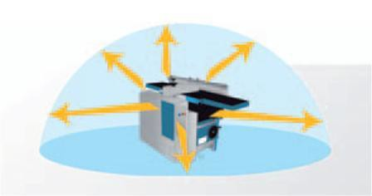
Lawaai
DEFINITIES EN BEGRIPPEN
Geluidsemissie
Machines: verklaring door de fabrikant (in
reclamefolders)
Maar…meting uitgevoerd in een laboratorium
Niet vergelijkbaar met het geluidsniveau wanneer de machine in de werkplaats staat of bediend wordt in de buitenlucht
Geluidsvermogensniveau
36
Bron: INRS

Slide 24
Lawaai
WETGEVING
Er zijn drie niveaus voor Lx:
onderste actiewaarde: 80 dB(A) bovenste actiewaarde: 85 dB(A) grenswaarde: 87 dB(A)

Slide 25
Lawaai
WETGEVING
Onderste actiewaarde: 80 dB
Er wordt geen rekening gehouden met de
dempende werking van de gehoorbescherming.
Bij overschrijding:
ter beschikking stellen van PBM’s
voorlichting en opleiding van werknemers
gezondheidstoezicht

Slide 26
Lawaai
WETGEVING
Bovenste actiewaarde: 85 dB
Er wordt geen rekening gehouden met de
dempende werking van de gehoorbescherming.
Bij overschrijding:
voorlichting en opleiding van werknemers
maatregelen om lawaai te verminderen
signalering / afbakening gevarenzones
gebruik van PBM’s verplicht
gezondheidstoezicht

Slide 27
Lawaai
WETGEVING
Grenswaarde: 87 dB(A)
Er wordt wel rekening gehouden met de dempende
werking van de gehoorbescherming.
Bij overschrijding:
onmiddellijk maatregelen nemen om blootstelling onder grenswaarde te brengen
oorzaak van overschrijding identificeren
beschermings– en preventiemaatregelen aanpassen
om te voorkomen dat het opnieuw gebeurt

Slide 28
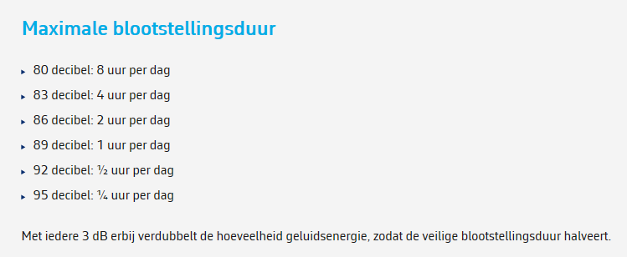
Lawaai
MAXIMALE BLOOTSTELLINGSDUUR

Slide 29
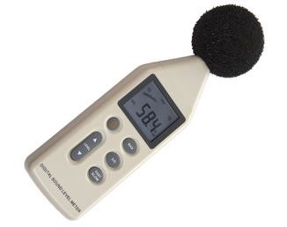
Lawaai
MEETAPPARATUUR - GELUIDSMETER

Slide 30
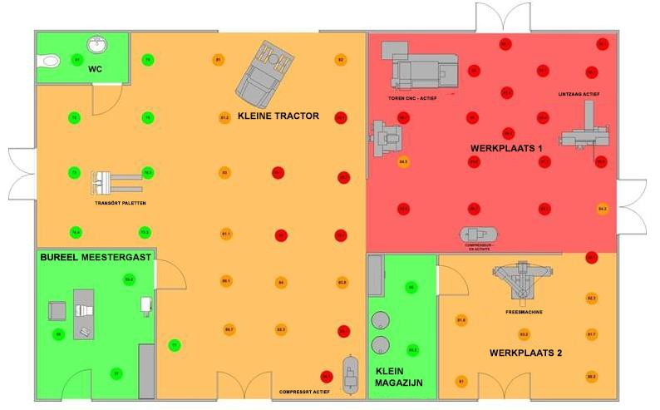
Lawaai
MEETSTRATEGIE – CARTOGRAFIE VAN LAWAAI

Slide 31
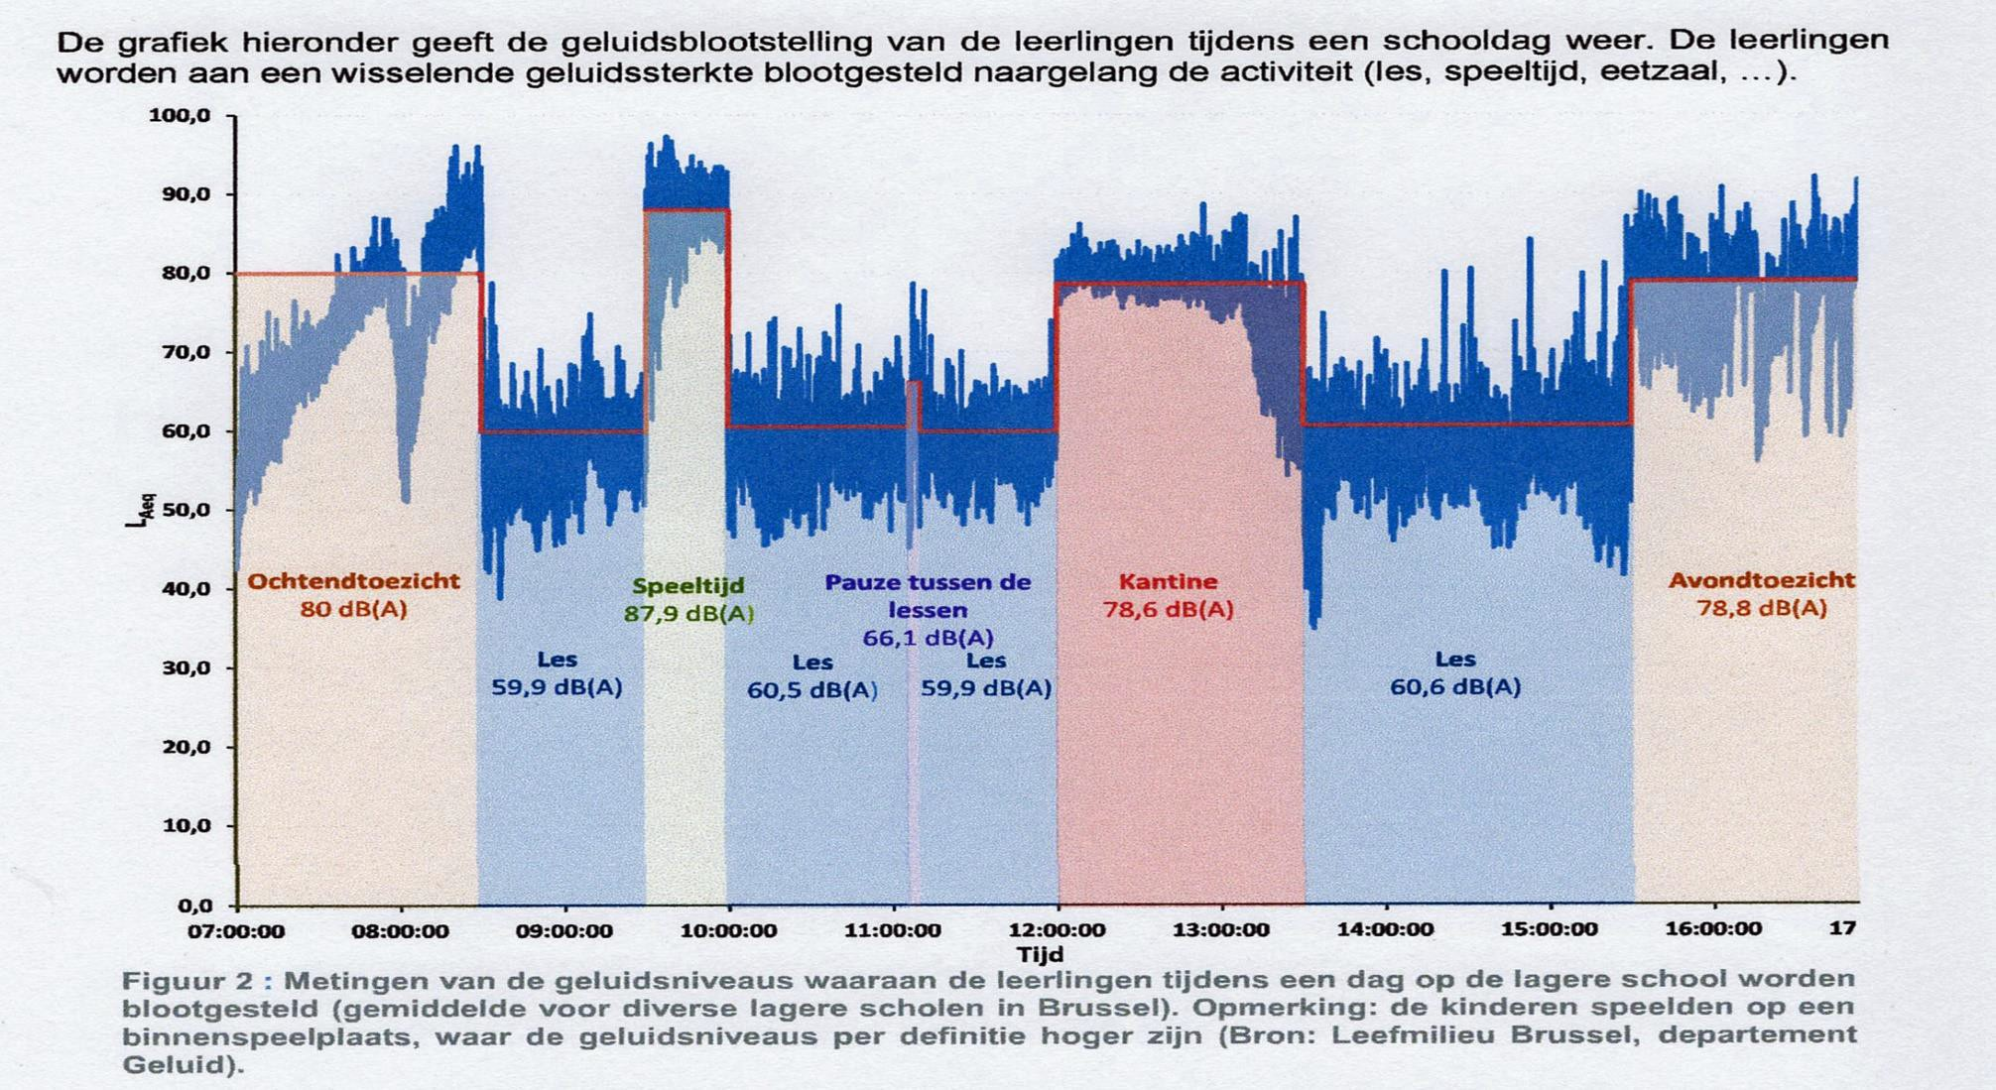
Lawaai
DEFINITIES EN BEGRIPPEN
Het equivalent geluidsniveau: LAeq,T in dB(A)
52

Slide 32
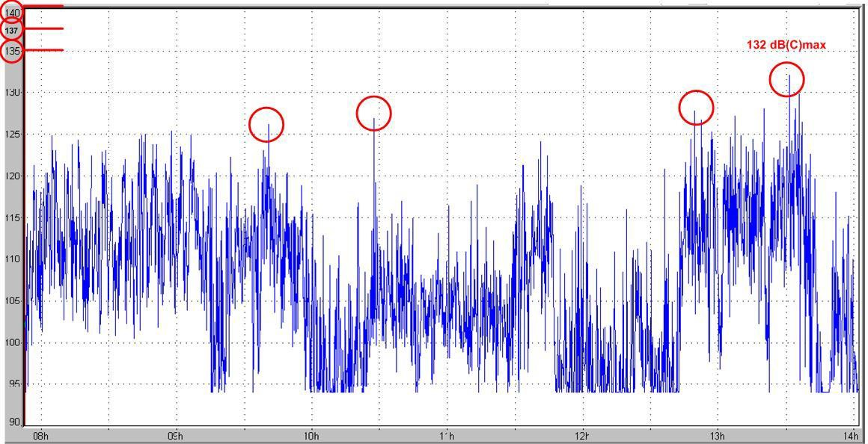
Lawaai
PRAKTISCH VOORBEELD
RESULTAAT DOSIMETRIE – Piekgeluidsdruk
54

Slide 33
Lawaai
PREVENTIE
Reductie van geluid aan de bron
Reductie van de verspreiding van het geluid
Individuele bescherming van de werknemers
55

Slide 34
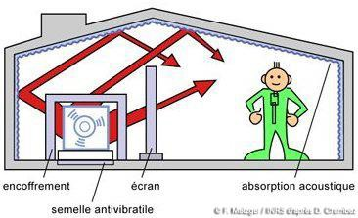
Lawaai
PREVENTIE
56

Slide 35
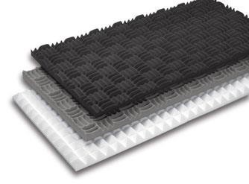
Lawaai
PREVENTIE
Reductie
van de
verspreiding
van geluid -
Absorberende materialen
57

Slide 36
Lawaai
PREVENTIE
Reductie van de verspreiding van geluid
PLAFOND
SOURCE
TRAVAILLEUR
PLAFOND
SOURCE
TRAVAILLEUR
58

Slide 37
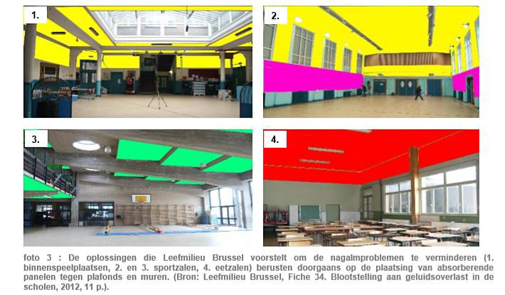
Lawaai
PREVENTIE
Reductie van de verspreiding van geluid
59

Slide 38
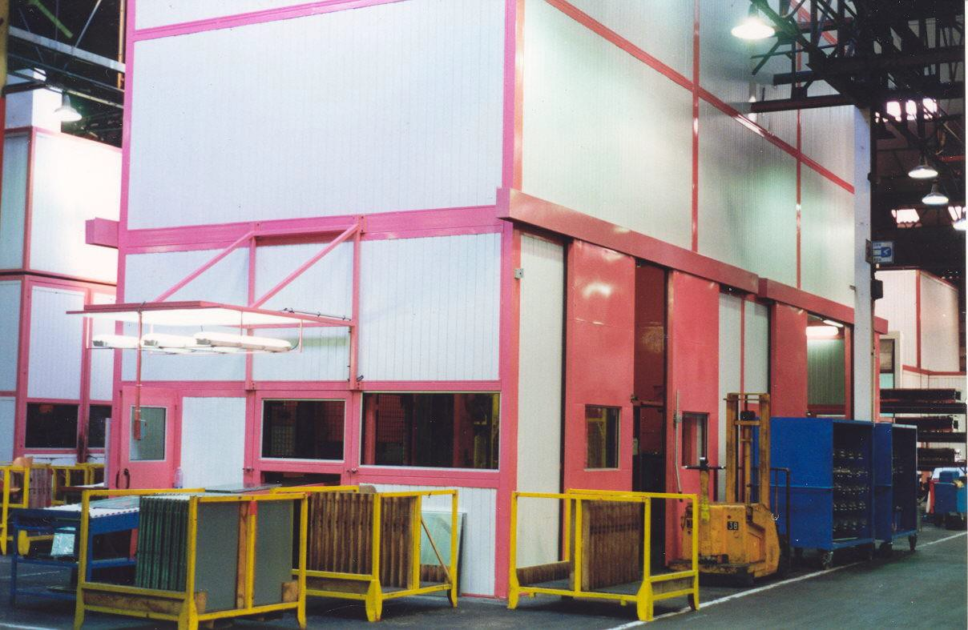
Lawaai
PREVENTIE
Reductie van de verspreiding van geluid
Omkasting van een machine: - 20 à - 25 dB(A)
60

Slide 39
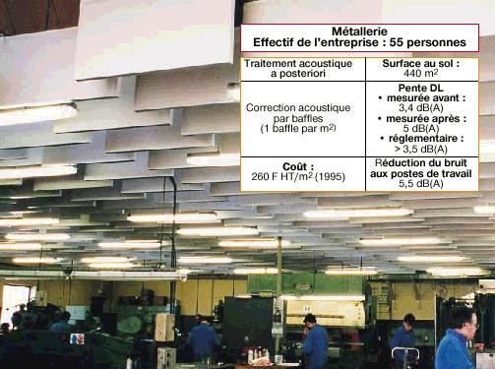


Lawaai
PREVENTIE
Reductie van de verspreiding van geluid
Werkplaats metaalbewerking: plaatsen van absorberende platen. – 8 dB(A)
61

Slide 40
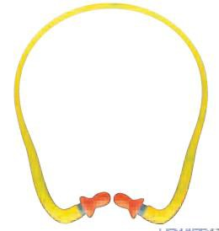
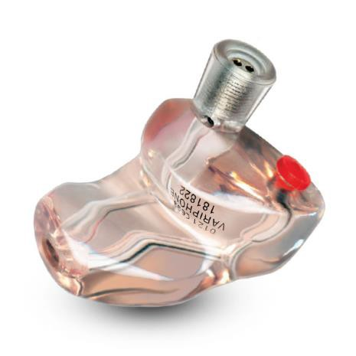
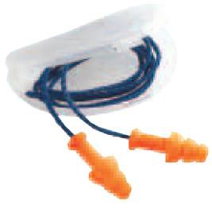
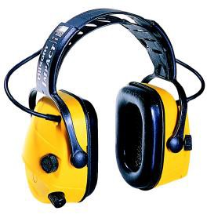
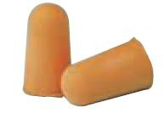
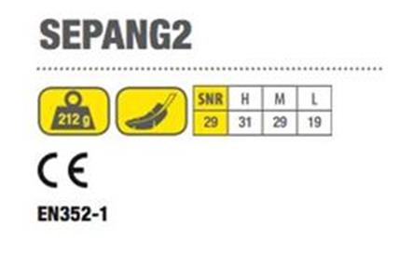
Lawaai
PREVENTIE
Individuele bescherming
62

Slide 41
Lawaai
Risicolokalen op school
Turnzaal
Polyvalente lokalen
Refters
Overdekte speelplaatsen
Combi praktijk en theorielokaal
Werkplaatsen
62

Slide 42

Thermische omgevingsfactoren

Slide 43





Thermische omgevingsfactoren
RISICOANALYSE
Thermische omgevingsfactoren
•
•
De werkgever voert een risicoanalyse uit en houdt hierbij rekening met de:
•
•
•
•
•
•
•
•

Slide 44


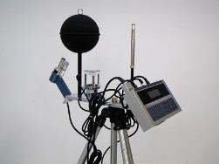
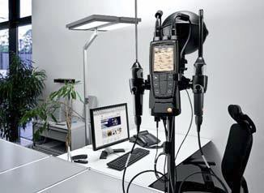
Thermische omgevingsfactoren
RISICOANALYSE
De werkgever evalueert de thermische omgevingsfactoren
Indien nodig meet hij ze

Slide 45
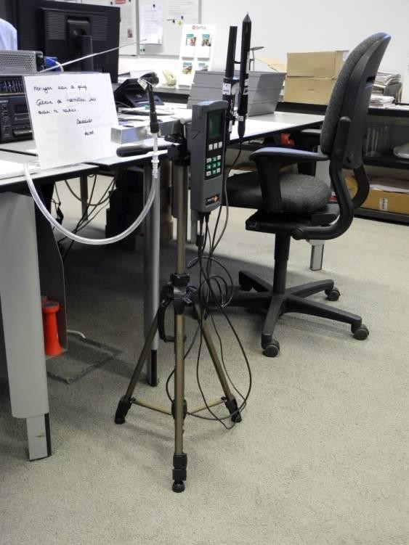
Thermische omgevingsfactoren
MEETAPPARATUUR

Slide 46
Thermische omgevingsfactoren
LUCHTTEMPERATUUR
Richtlijn
•
Periode | T°-bereik droge T temperatuur (°C)
Winter | 20°C ≤ T < 24°C
Zomer | 22°C ≤ T < 26°C

Slide 47
Thermische omgevingsfactoren
RELATIEVE LUCHTVOCHTIGHEID
Geeft de luchtvochtigheidsgraad aan (Relatieve schaal van 0 tot 100% van de verzadigingsconcentratie)
Verhouding tussen hoeveelheid waterdamp in de lucht aanwezig en de maximale hoeveelheid die aanwezig kan zijn bij dezelfde temperatuur
Zeer droge lucht: uitdroging van slijmvliezen –
problemen met kunstlenzen
Zeer vochtige lucht: mogelijke groei van biologische agentia

Slide 48
Thermische omgevingsfactoren
LUCHTSTROOMSNELHEID
Wetgeving:
Federale Overheidsdienst Werkgelegenheid, Arbeid en Sociaal Overleg – Luchtkwaliteit in kantoorgebouwen
Winter | Zomer
< 0,10 m/s | < 0,25m/s
Hals, rug, enkels: gevoelige plaatsen
Tocht vs. koud

Slide 49
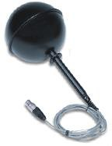
Thermische omgevingsfactoren
THERMISCHE STRALING
Geeft effect weer van de warmtestraling van de omgeving
Printers, kopieerapparaten,..
Zuidkant van gebouwen (intensieve zonnestraling)
Wordt gemeten met zwarte bol thermometer

Slide 50

LUCHTKWALITEIT (CO2)
WETGEVING
Codex over het welzijn op het werk
Boek III.- Arbeidsplaatsen
De werknemers moeten over voldoende verse lucht beschikken (min 40m³/u/persoon), gedurende 95% van de werktijd.
Hiertoe dient de werkgever er voor te zorgen dan de CO2-concentratie in de werklokalen lager is dan 900 ppm (actiewaarde) en in elk geval 1200 ppm niet overschrijdt (limietwaarde)

Slide 51
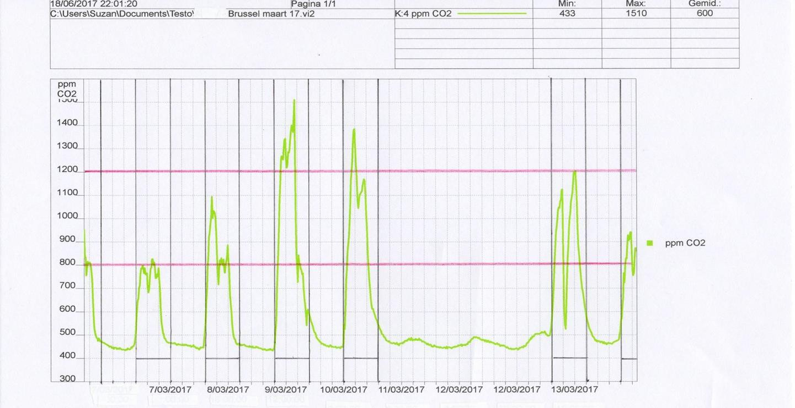
LUCHTKWALITEIT (CO2)
PRAKTISCH VOORBEELD – CO2 IN KANTOORGEBOUW

Slide 52
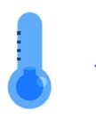
Thermische omgevingsfactoren
ACTIEWAARDEN VOOR BLOOTSTELLING
In functie van de fysieke werkbelasting:
Type arbeid | Energie- verbruik (Watt)* | Voorbeeld | Minimale temperatuu r (°C) | Maximale temperatuur (°C) WBTG
Zeer licht werk | <117 | Receptioniste | 18 | 29
Licht werk | 117-234 | Administratief werk | 16 | 29
Halfzwaar werk | 235-360 | Transport materialen | 14 | 26
Zwaar werk | 361-468 | Houtbewerkin g | 12 | 22
Zeer zwaar werk | >468 | Beklimmen van ladders | 10 | 18
*Continu werk van 8u

Slide 53

Thermische omgevingsfactoren
KOUDE – TECHNOLOGISCHE OORSPRONG
Overschrijding temperaturen
technologische oorsprong
Maatregelen:
aangepaste werkkledij en PBM
de luchtstroomsnelheid beperken (indien mogelijk)
Technische middelen voorzien om de beschermkledij na gebruik te drogen
warme dranken
pauzes
Voorbeeld: verwarming uitgevallen door technisch defect,
Voorzie warme soep tijdens pauzes, organiseer regelmatig beweegmomenten

Slide 54
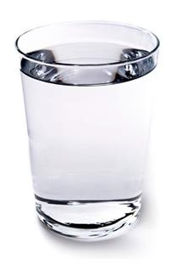
Thermische omgevingsfactoren
WARMTE – TECHNOLOGISCHE OORSPRONG
Kunstmatige verluchting of een systeem van afzuiging
Overmatige warmte door stralingen
beveiligingsschermen of reflectorische beschermingskledij of beschermingskledij met een ingebouwd koelsysteem
Beide maatregelen niet mogelijk/ondoeltreffend
duur blootstelling (rusttijden, rustlokalen)
Verfrissende dranken Voorbeeld:
Tijdens hittegolf, voorzie koele dranken en eventueel ijsjes voor personeel en leerlingen.

Slide 55
Thermische omgevingsfactoren
WARMTE – KLIMATOLOGISCHE OORSPRONG
Overschrijding is aanhoudend: binnen de 48 uur, na het ogenblik
van de vaststelling van de overschrijding:
plaatsen van kunstmatig verluchting door ventilatie
Indien, na 48u, de overschrijding voortduurt, voert de werkgever een regime in van beperkte aanwezigheid op de werkpost en van rusttijden
Verfrissende dranken
De werknemers worden tegen de zonnestraling beschermd door om het even welke installatie die zich daarvoor leent of door een aanpassing van de arbeidsorganisatie
De werknemers blootgesteld aan rechtstreekse zonnestraling beschikken over CBM of PBM

Slide 56
LUCHTKWALITEIT
CHEMISCHE AGENTIA

Slide 57
LUCHTKWALITEIT
VOC
VOC’s (vluchtige organische componenten)
vb. solventen, laswerken, uitlaatgassen,..
Metingen in samenwerking met erkende laboratoria
Indien de blootstelling aan een chemische vervuilende stof duidelijk is gebleken in het kader van het werkproces en werd aangetoond door een risicoanalyse
Indien zich bij een of meerdere werknemers symptomen voordoen die wijzen op een intoxicatie met de opgespoorde chemische vervuilende stof:
Continue of punt metingen
In de ademzone
Plaatselijke meting op representatieve plaatsen

Slide 58
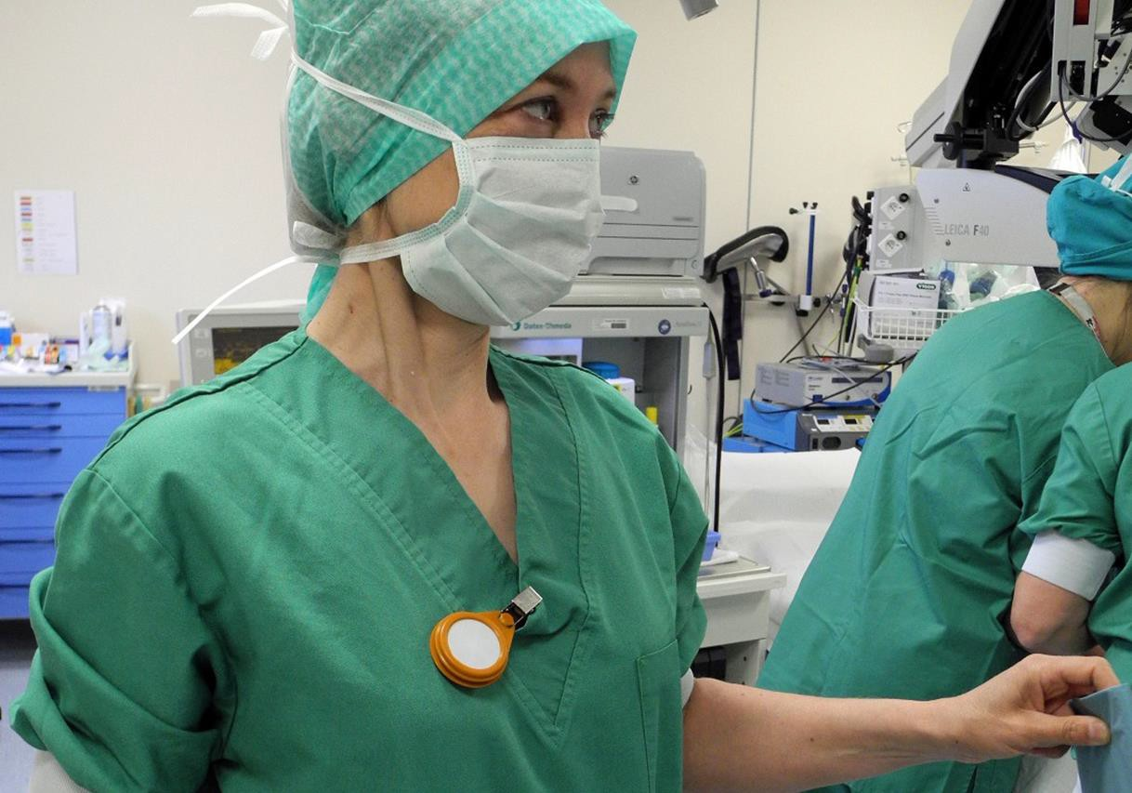

LUCHTKWALITEIT
METEN VAN ANESTHESIEGASSEN

Slide 59
LUCHTKWALITEIT
STOFDEELTJES
vb. bij houtbewerking, chemische processen, drukkerijen…
Metingen door erkende laboratoria
Indien de blootstelling aan stofdeeltjes duidelijk is gebleken in het kader van het werkproces en werd aangetoond door een risicoanalyse
Indien zich bij een of meerdere werknemers symptomen voordoen die wijzen op een intoxicatie met de opgespoorde stofdeeltjes

Slide 60
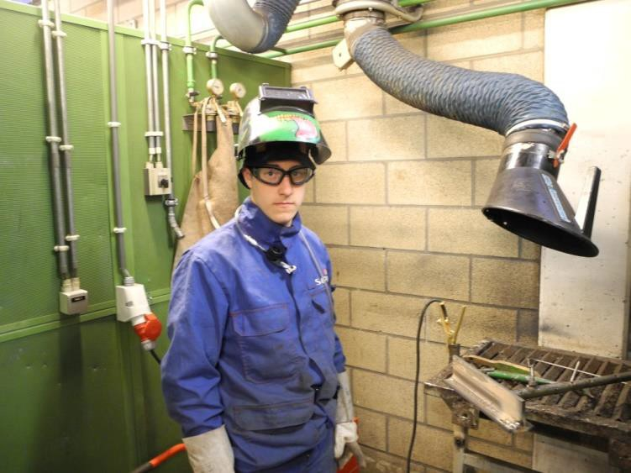

LUCHTKWALITEIT
METEN VAN LASROOK IN DE ADEMZONE

Slide 61
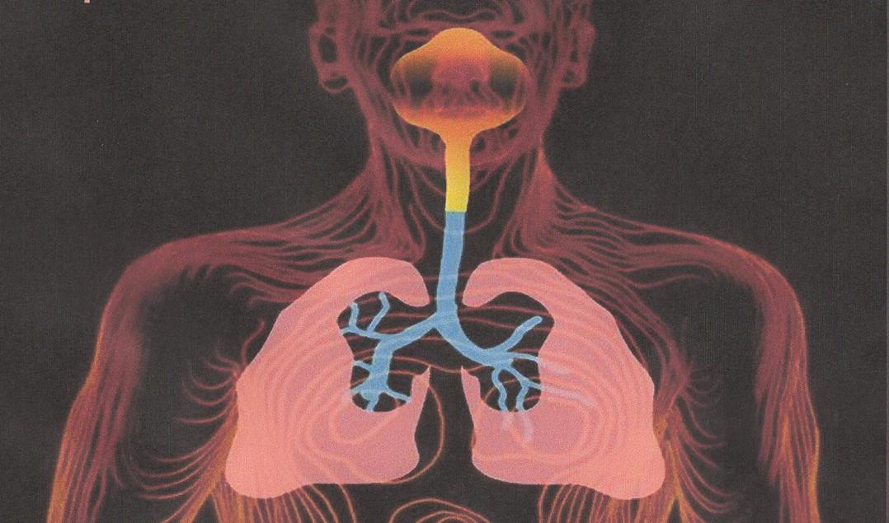
LUCHTKWALITEIT
STOFDEELTJES – INHALEERBAAR EN INADEMBAAR STOF
inhaleerbaar: 10 tot 100 mµ (wordt tegengehouden in de bovenste luchtwegen)
inadembaar: < 10 mµ (fijn stof) dringt tot in de longblaasjes
(stoflongen)

Slide 62
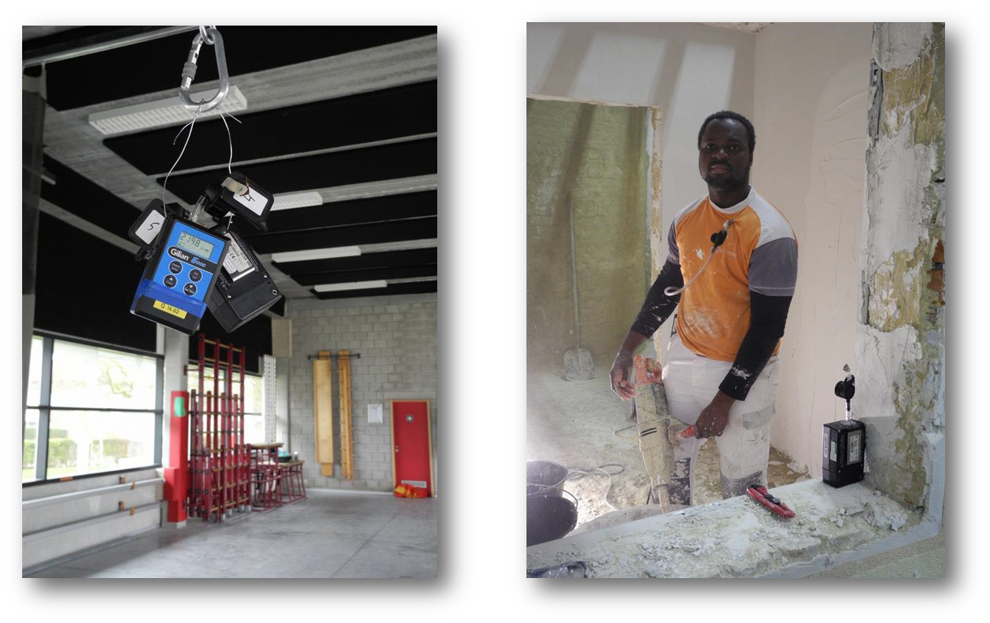
LUCHTKWALITEIT
STOFDEELTJES

Slide 63
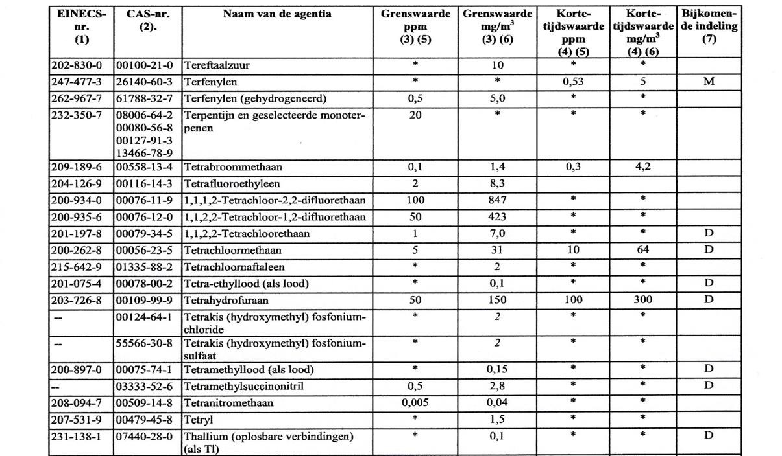
LUCHTKWALITEIT
GRENSWAARDEN
Lijst van de Belgische Grenswaarden
9
4

Slide 64
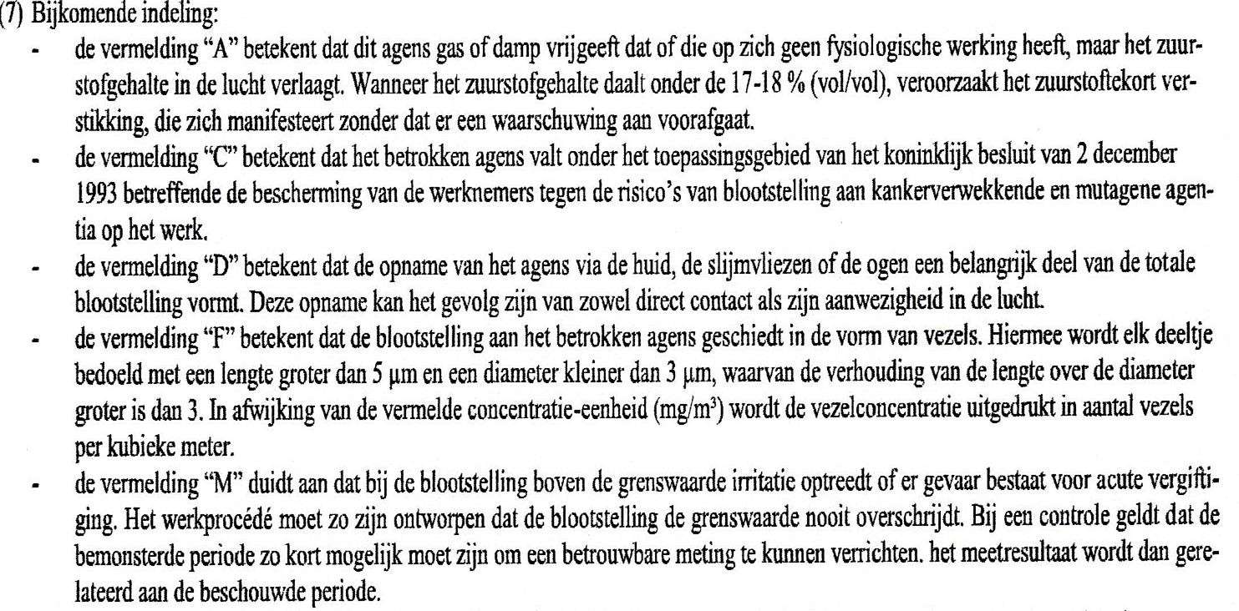
LUCHTKWALITEIT
GRENSWAARDEN – BELGISCHE GW NOTATIES

Slide 65
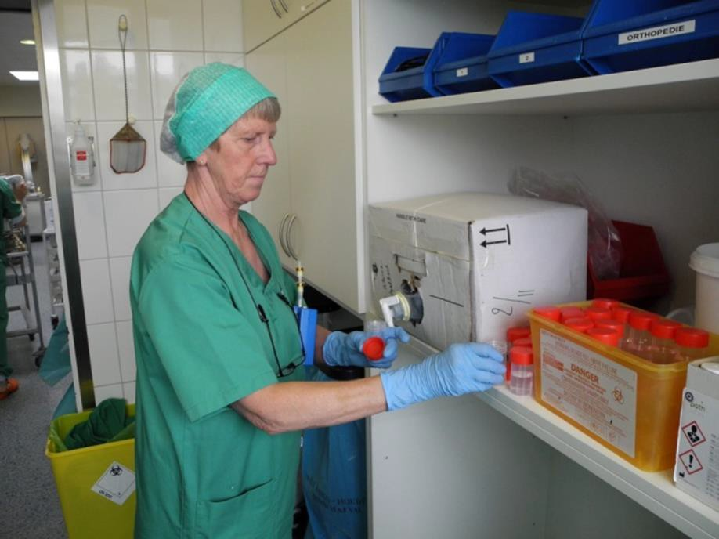

LUCHTKWALITEIT
VOC’S
Meting van formaldehyde in een operatiekwartier

Slide 66
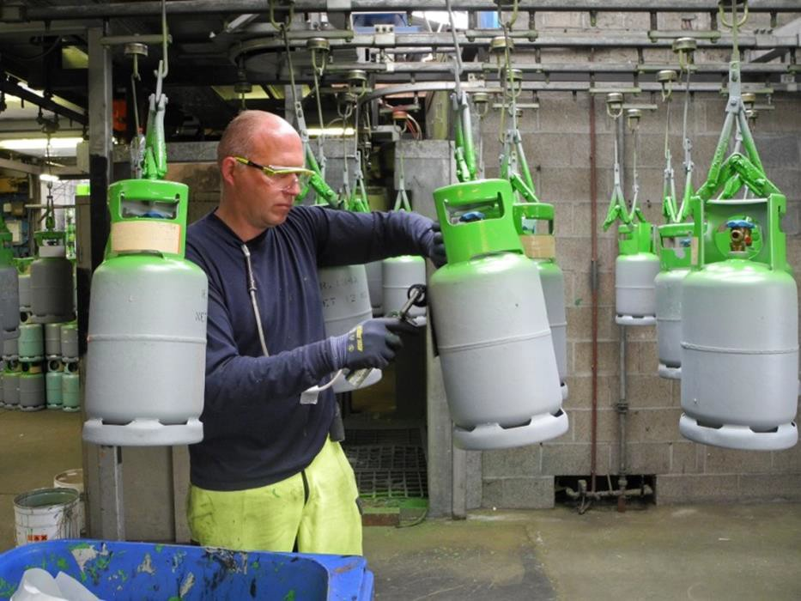

LUCHTKWALITEIT
VOC’S
Schilderen van gasflessen met solventverf – meting in de ademzone

Slide 67
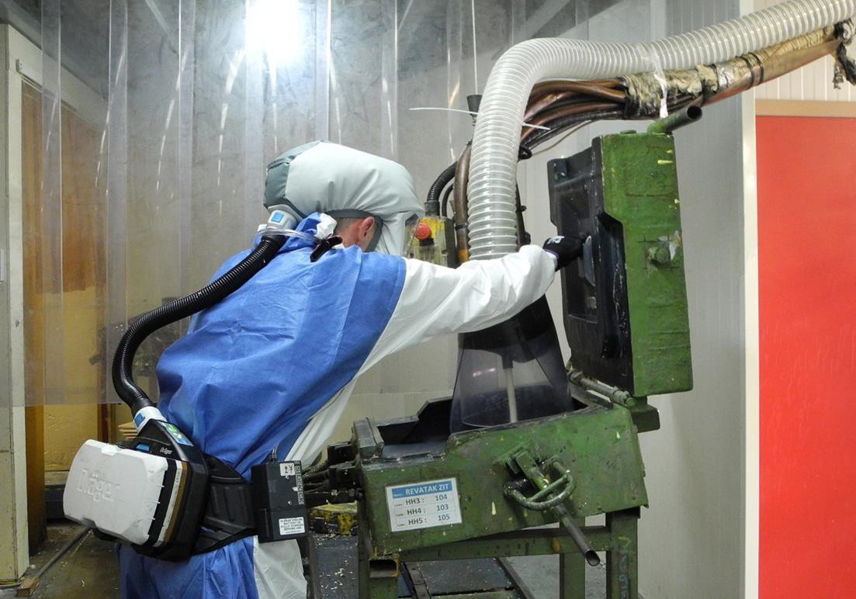
LUCHTKWALITEIT
VOC’S
Productie van polyurethaan kussens voor voertuigen

Slide 68
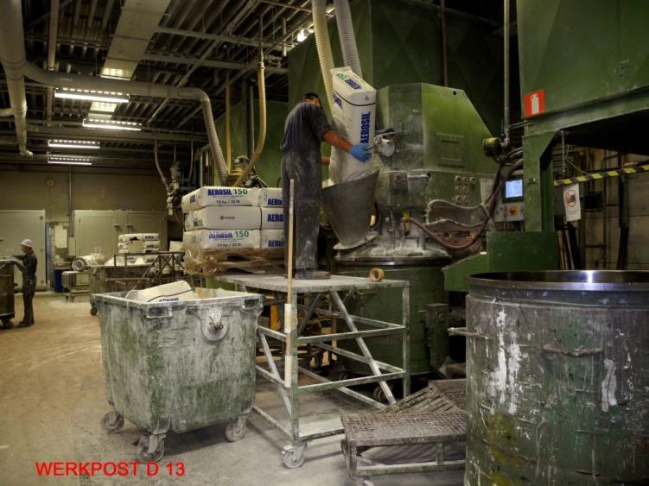
LUCHTKWALITEIT
INHALEERBAAR STOF
Chemisch bedrijf – vullen van reactor met poeder

Slide 69
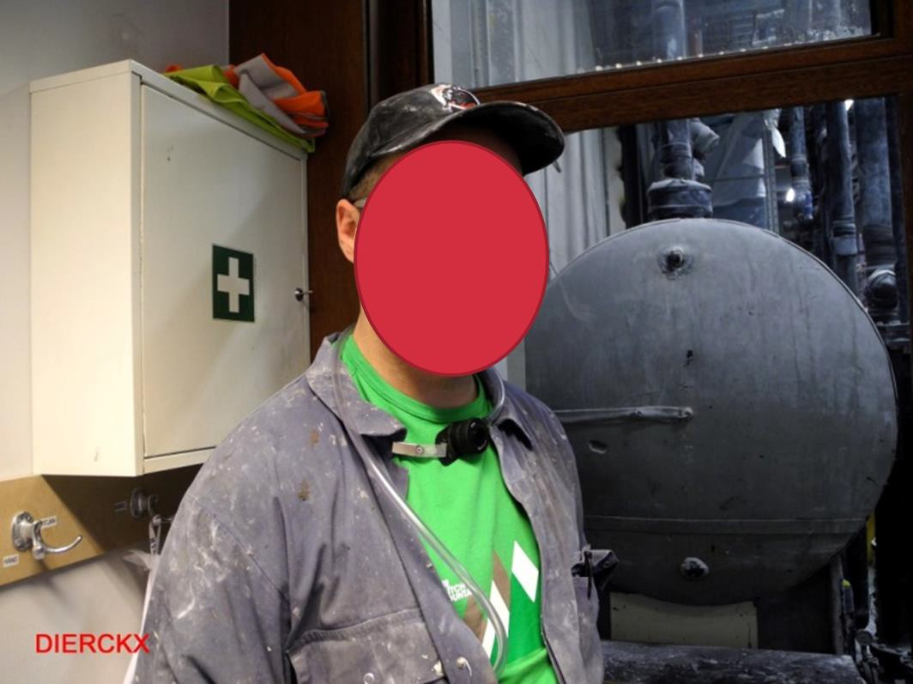
LUCHTKWALITEIT
INHALEERBAAR STOF
Chemisch bedrijf – stofmeting in ademzone
100

Slide 70

BIOLOGISCHE AGENTIA

Slide 71
BIOLOGISCHE AGENTIA
Biologische agentia
Micro-organismen, celculturen en menselijke endoparasieten die een infectie, allergie of intoxicatie kunnen veroorzaken
Codex over het welzijn op het werk: Boek VII Biologische agentia Indeling in 4 gevaargroepen – volgens risico op infectieziekte(n)
Groep 1 – minst gevaarlijk – onwaarschijnlijk infectieziekte
Groep 4 – gevaarlijkste – infectieziekte en grote kans op verspreiding

Slide 72
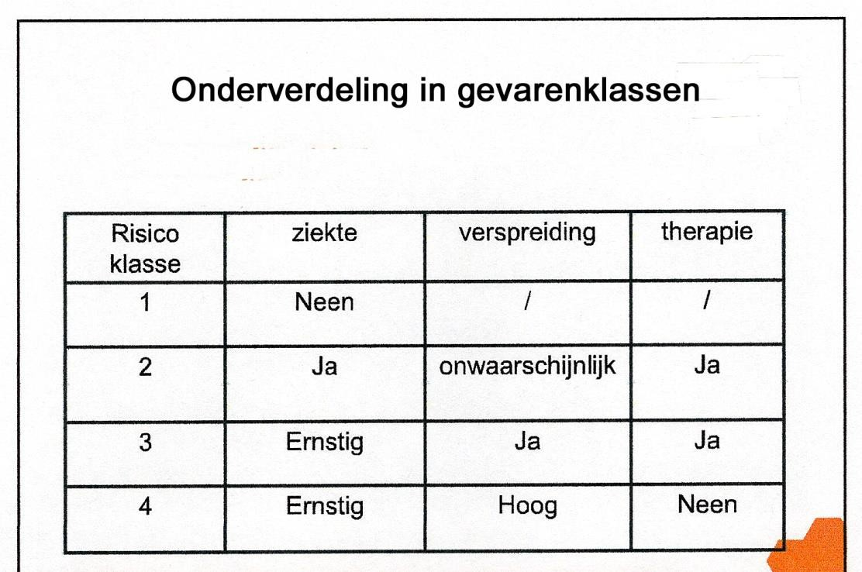
BIOLOGISCHE AGENTIA

Slide 73
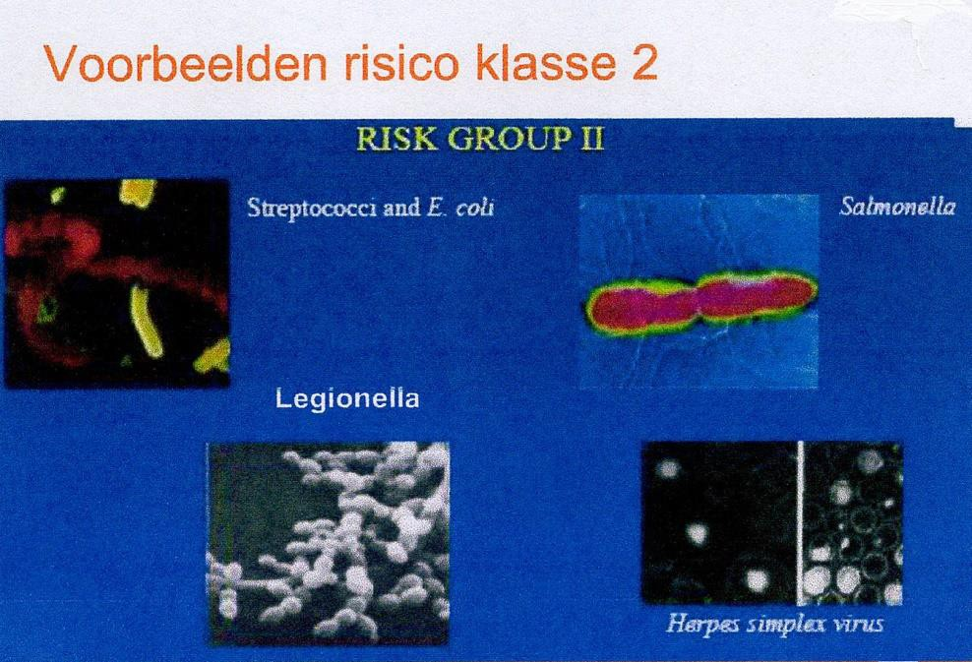
BIOLOGISCHE AGENTIA
MICROBIOLOGIE

Slide 74
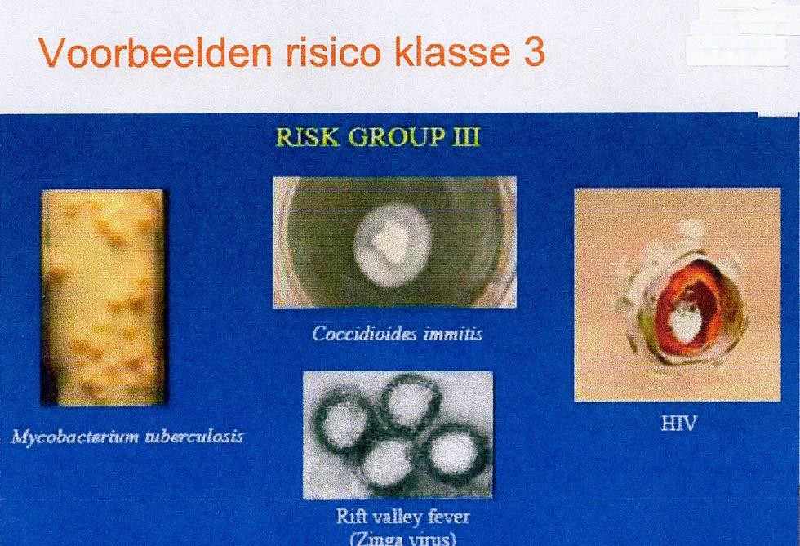
BIOLOGISCHE AGENTIA
MICROBIOLOGIE

Slide 75
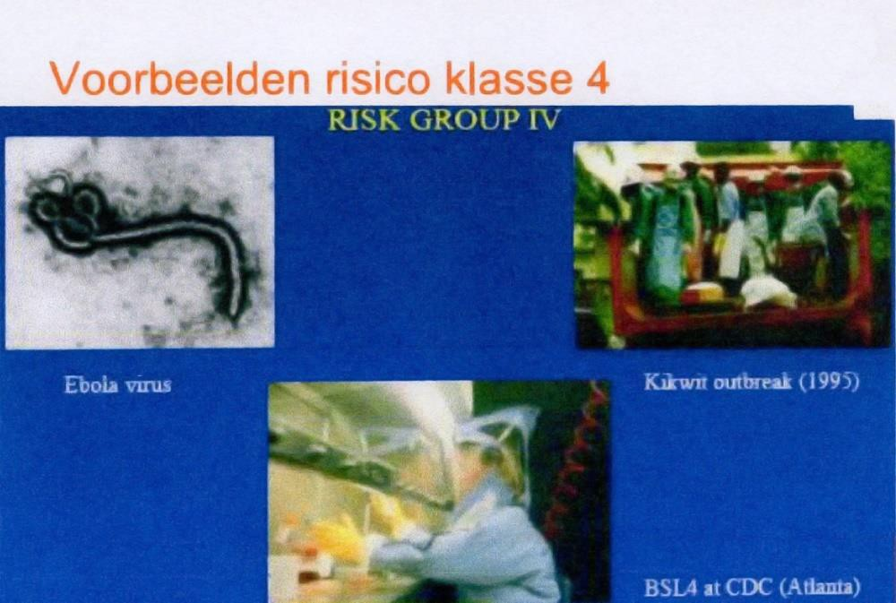
BIOLOGISCHE AGENTIA
MICROBIOLOGIE

Slide 76
BIOLOGISCHE AGENTIA
MICROBIOLOGIE
De microbiologische bemonstering en analyse uitvoeren bij vermoeden blootstellingsrisico aan:
BACTERIËN (vb. : Legionella)
SCHIMMELS EN GISTEN ter hoogte van oppervlakken, water en omgevingslucht, …
Wanneer men wil nagaan of de klachten die door het personeel worden geuit, afkomstig zijn van de microbiologische luchtkwaliteit op de werkplaats

Slide 77
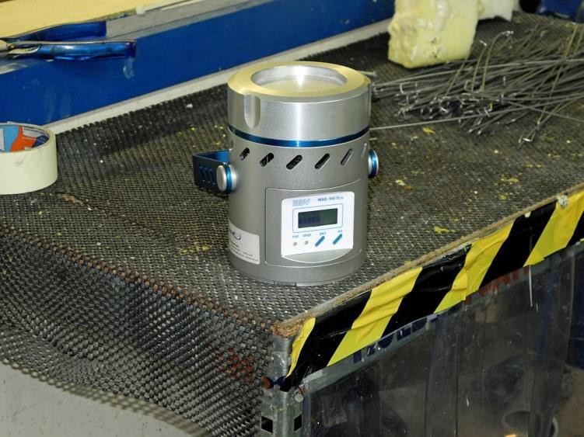
BIOLOGISCHE AGENTIA
Meting van het totaal kiemgetal, schimmels en gisten

Slide 78




BIOLOGISCHE AGENTIA

Slide 79

BIOLOGISCHE AGENTIA
Petrischalen – gevuld met een speciale voedingsbodem

Slide 80

BIOLOGISCHE AGENTIA
Schimmels in douches

Slide 81

BIOLOGISCHE AGENTIA
Bacteriën vb.: Legionella op douchekoppen - Legionella pneumofila infecteert de longen via een aerosol

Slide 82

VERLICHTING

Slide 83

VERLICHTING
DEFINITIES EN BEGRIPPEN
115

Slide 84
VERLICHTING
DEFINITIES EN BEGRIPPEN
Eenheden:
Opvallend licht (Lux)
meten met een Lux-meter op het oppervlak met de meter gericht naar de lichtbron
Luminantie of gereflecteerd licht (Candella/m²)
meten met een luminantiemeter om de contrastverhouding te bepalen - met de meter
gericht naar het verlichte oppervlak
116

Slide 85

VERLICHTING
DEFINITIES EN BEGRIPPEN
117

Slide 86

VERLICHTING
DEFINITIES EN BEGRIPPEN
118

Slide 87
VERLICHTING
DEFINITIES EN BEGRIPPEN
Kleurtemperatuur
geeft de kleurkwaliteit van het licht aan
2700 K: wit licht, zeer warm (rood)
3000 K: wit licht, warm (roodachtig)
4000 K: wit licht, fris (wit)
>5000 K: wit licht, dicht bij het daglicht (blauwachtig)

Slide 88

VERLICHTING
DEFINITIES EN BEGRIPPEN
Luxmeter

Slide 89

VERLICHTING
DEFINITIES EN BEGRIPPEN
Luminantiemeter

Slide 90

VERLICHTING
DEFINITIES EN BEGRIPPEN
Contrast
Het contrast tussen 2 oppervlakken is de verhouding
van de luminantie tussen de 2 oppervlakken
Als contrast < 3: ideale situatie
Als contrast < 10: situatie aanvaardbaar
Als contrast > 10: situatie te verbeteren
Te zwak: men ziet het verschil niet.
Vb : een witte draad op een witte stof naaien
Te sterk: het oog wordt uiteindelijk vermoeid.
Vb : een zwarte draad op een witte stof naaien
122

Slide 91

VERLICHTING
DEFINITIES EN BEGRIPPEN
Kleurtemperatuur
Zelfde verlichting van 300 lux
Warm licht Koud licht

Slide 92
VERLICHTING
DEFINITIES EN BEGRIPPEN
De kleurweergave (van 0 tot 100) drukt de kwaliteit van het licht uit om de kleuren op dezelfde wijze als het daglicht te brengen
Ra = 91-100
Ra = 81-90
Ra = 51-80 Ra = < 51
uitstekend goed gemiddeld
middelmatig: na damplamp

Slide 93
VERLICHTING
WETGEVING
KB Arbeidsplaatsen
De werkgever bepaalt, op grond van de resultaten van een risicoanalyse, aan welke voorwaarden de verlichting van de arbeidsplaatsen, al dan niet in open lucht, evenals van de werkposten moet beantwoorden teneinde ongevallen door de aanwezigheid van voorwerpen of hindernissen en vermoeidheid van de ogen te voorkomen.
Zie hiervoor de norm NBN-EN 124 64-1 en de norm NBN-EN 124 64-2 bij het bepalen van de voorwaarden.

Slide 94

VERLICHTING
AANBEVELINGEN
Zorg voor een minimale aanbevolen verlichting.
Beeldschermwerk: minimum 300 lux, ideaal 500 lux
Reflecties vermijden: gebruik van matte verf

Slide 95



VERLICHTING
AANBEVELINGEN
Vermijd direct zicht op verlichtingsbronnen (verblinding)

Slide 96
VERLICHTING
AANBEVELINGEN
Bevorder een voldoende heldere werkplaats: kies lichte, heldere kleuren
Verzeker een goede kwaliteit van de kleurweergave: keuze van lampen
Creëer een aangename werkomgeving:
assortiment van licht en kleuren
compromis tussen natuurlijke en kunstmatige verlichting
Voorzie een regelmatig onderhoud
reinigen van armaturen
systematische vervanging van defecte lampen

Slide 97
VERLICHTING
AANBEVELINGEN
Optimale inplanting van de werkpost:
Schermen loodrecht op de vensters
(kijkrichting parallel aan de vensters)
Plaats de werkpost:
  verticaal onder de armatuur
  of tussen 2 rijen van armaturen
  verstelbare lamellen voor de ramen worden aanbevolen

Slide 98
VERLICHTING
AANBEVELINGEN energietips
-Schilder in lichte kleuren
-Gebruik zoveel mogelijk taakverlichting
-Reinig armaturen ; veel stof 50% verlies
-Bij pauze ; schakel verlichting uit, na 17 seconden rendabel.
-Regelsystemen : aanwezigheidsdetectie, kloksturing en daglichtafhankelijk
Aanwezigheidsdetectie :
gebruik in plaatsen waar niet continue personen aanwezig zijn toiletten, gangen, berging, opslagplaatsen, stookplaatsen
-Daglichtafhankelijk
in lokalen met veel daglichttoetreding, Oost en Westkant

Slide 99

MECHANISCHE TRILLINGEN

Slide 100
MECHANISCHE TRILLINGEN
DEFINITIE EN BEGRIPPEN
Trillingen
Worden overgebracht op het lichaam van diegenen die
er blootgesteld aan worden
Twee soorten
Hand-armtrillingen
  Worden veroorzaakt door handwerktuigen
  Worden overgezet op de pols, elleboog en schoudergewrichten
Lichaamstrillingen
  Worden veroorzaakt door voertuigen, graafmachines,…
  Worden via voeten en zitvlak overgebracht over het hele
lichaam

Slide 101
MECHANISCHE TRILLINGEN
DEFINITIE EN BEGRIPPEN
Gemeten als versnelling
Uitgedrukt in m/s²
Indien de machine enkele malen per seconde trilt
Lage frequenties
Vb. schokken van een pikhamer
Trilling dreigt zich ver in het lichaam te verspreiden
Indien de machine vele malen per seconde trilt
Hoge frequenties
Vb. slijpmachine, afkortzaagmachine
Trillingen van hoge frequentie worden geabsorbeerd in
de dijen of door de handen

Slide 102












MECHANISCHE TRILLINGEN
DEFINITIE EN BEGRIPPEN
Soorten trillingen:
HAV
Hand Arm Vibration
WBV
Whole Body Vibration

Slide 103
MECHANISCHE TRILLINGEN
GEVOLGEN VAN HAND-ARMTRILLINGEN
De eerste tekenen van schade zijn:
tintelingen of ongevoeligheid (“doofheid”) in de vingers
verlies van tast: het niet goed kunnen voelen van kleine voorwerpen
krachtsverlies in de handen
vingers die, als gevolg van een vasculair probleem, plots wit worden en nadien rood met daarbij stekende pijn.
Bij sommige personen treden deze symptomen al op na enkele maanden blootstelling, bij anderen pas na tientallen jaren. De klachten zullen toenemen met verdere blootstelling en zijn meestal onomkeerbaar.

Slide 104
MECHANISCHE TRILLINGEN
GEVOLGEN VAN HAND-ARMTRILLINGEN
Rugaandoeningen
Comfortproblemen
Vervaging van het beeld op het netvlies: trilling situeert zich op het resonantiegebied van de oogbollen
Aantasting gehoororgaan: laagfrequente trillingen versterken de effecten van lawaai
Spiervermoeidheid
Verhoging hartfrequentie en bloeddruk Problemen i.v.m. blaas- en prostaat Houdingsmoeilijkheden
Evenwichtsstoornissen, coördinatieproblemen, vermoeidheid
Reisziekte (zeer lage frequenties < 2 Hz)

Slide 105
MECHANISCHE TRILLINGEN
ALGEMENE RISICO’S
Er zijn naast de gezondheidsrisico’s ook risico’s voor de veiligheid
Beschadiging van installaties
losraken van verbindingen
met defecten en mogelijke accidenten voor gevolg
Verstoring van meetapparatuur
Verhoogde kans op het maken van fouten door:
Verstoorde zintuiglijke waarneming
Verstoorde motorische coördinatie

Slide 106

MECHANISCHE TRILLINGEN
WETGEVING
Het koninklijk besluit van 7 juni 2005 betreffende de bescherming van de werknemers tegen de risico’s van mechanische trillingen
Risicoanalyse
Verzamelen informatie
Indien nodig, meten
Preventiemaatregelen

Slide 107
MECHANISCHE TRILLINGEN
PREVENTIEMAATREGELEN HAND ARM TRILLINGEN
Af en toe gereedschap neerleggen zodat de handen kunnen rusten
Handschoenen die de handen droog en warm houden zijn onontbeerlijk
Antivibratiehandschoenen: voor- EN nadelen

Slide 108
MECHANISCHE TRILLINGEN
PREVENTIEMAATREGELEN LICHAAMSTRILLINGEN
Aankoopbeheer: trillingsisolatie
Oude voertuigen vervangen (kostprijs!)
Degelijke zetel Voldoende onderhoud
Beperken van de blootstellingsduur
Ondergrond
Juiste banden: luchtbanden zijn beter Juiste bandenspanning
Vering
Bestuurderscabine isoleren van chassis

Slide 109
MECHANISCHE TRILLINGEN
GEZONDHEIDSTOEZICHT
Bij gezondheidsrisico
Als actiewaarde wordt overschreden

